Slide 1
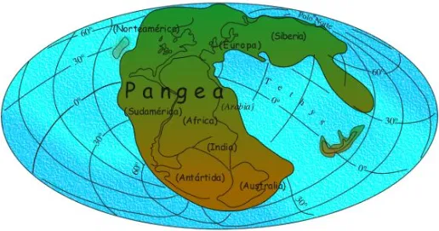
La Deriva Continental
Al observar un mapamundi, es posible notar que los continentes tienen formas que los harían calzar como si se tratara de un rompecabezas. Esto llamó la atención del meteorólogo alemán Alfred Wegener y lo motivó a formular, en 1915, la teoría de la deriva continental. Según esta teoría, hace casi 300 millones de años, los continentes estaban unidos, formando una única extensión de tierra, conocida como Pangea.
La deriva continental es el desplazamiento de las masas continentales unas respecto a otras. Es un fenómeno por el cual las placas que sustentan los continentes se desplazan a lo largo de millones de años de la historia geológica de la Tierra. Este movimiento se debe a que continuamente sale nuevo material del manto por debajo de la corteza oceánica. Así, se crea una fuerza que empuja las zonas ocupadas por los continentes (las placas continentales) y las desplaza.

Slide 2
La Deriva Continental
Los continentes actuales serían el resultado de la división y del desplazamiento de los fragmentos que integraban este “supercontinente”, idea que se representa en el siguiente esquema:
Según esta teoría, los continentes de la Tierra habían estado unidos en algún momento en un único "supercontinente" al que llamó Pangea. Más tarde Pangea se había escindido en fragmentos que, a causa de las fuerzas internas de la Tierra, fueron alejándose lentamente de sus posiciones de partida hasta alcanzar las que ahora ocupan

Slide 3
¿Cómo es el interior de nuestro planeta?
El modelo dinámico (o físico) de la Tierra describe el movimiento de las capas de la geosfera de acuerdo con ciertas características, como la rigidez y la elasticidad.

Slide 4
¿Cómo es el interior de nuestro planeta?
El modelo estático de la Tierra, también conocido como químico, establece las diferencias entre las distintas capas del planeta según su composición.

Slide 5
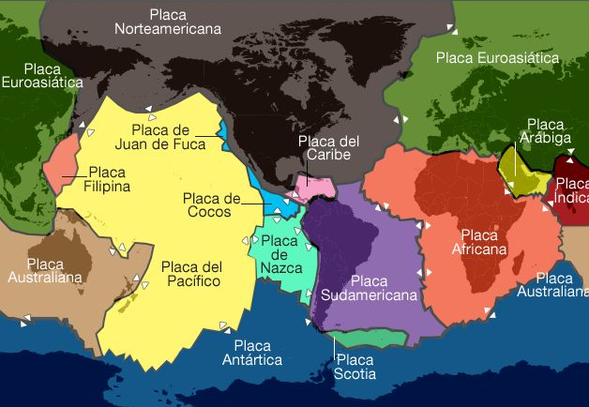
La teoría de la tectónica de placas
Evidencias relacionadas con el movimiento de las capas de la geosfera dieron origen, en el año 1965, a la teoría de tectónica de placas, la que permite explicar el movimiento de los continentes, además de otros procesos geológicos. Este modelo postula que la litosfera está dividida en varias secciones, conocidas como placas tectónicas, que se mueven sobre la astenosfera impulsadas por la dinámica interna del planeta.

Slide 6
¿Por qué se mueven las placas tectónicas?
Una posible explicación a este fenómeno es que la diferencia de temperatura entre el núcleo y el manto terrestre genera un flujo de calor que ocasiona que el material rocoso fundido, llamado magma, presente en esta última capa, se dilate, disminuya su densidad y ascienda, hasta llegar a zonas de menor temperatura, donde pierde calor y desciende. Este fenómeno ocasiona que al interior de nuestro planeta se generen corrientes de convección, las que producen que las placas tectónicas, que flotan sobre la astenosfera, se desplacen en diferentes direcciones. Además, la fuerza de gravedad cumple un rol importante en este proceso, ya que las diferencias de densidad que existen entre las placas permiten que estas asciendan y desciendan en ciertas regiones.

Slide 7
Movimientos de las placas tectónicas
El movimiento de las placas tectónicas provoca alteraciones en la superficie terrestre, especialmente en las zonas en la que estas interactúan. Las zonas de contacto entre las placas se denominan límites. Dependiendo de la dirección del movimiento de las placas, pueden existir tres tipos de límites de placa.
a) El límite convergente se produce cuando las placas se acercan y “chocan”, lo que produce, generalmente, que una placa se introduzca por debajo de la otra, proceso denominado subducción. Debido a la fricción generada en la subducción, las regiones cercanas a las placas experimentan una gran actividad símica y volcánica.
b) El límite divergente se origina si las placas se separan causando un ascenso del magma que está bajo la superficie, lo que ocasiona una renovación del material de la corteza terrestre.
c) El límite transformante se genera cuando dos placas paralelas se deslizan horizontalmente entre sí, provocando sismicidad como resultado del roce entre ellas.

Slide 8
Consecuencias del movimiento de las placas tectónicas
El movimiento de las placas tectónicas provoca alteraciones en la superficie terrestre, especialmente en las zonas en las que estas interactúan. En esos lugares se produce una mayor deformación del relieve y se concentra la actividad sísmica.

